Slide 1





Slide 2


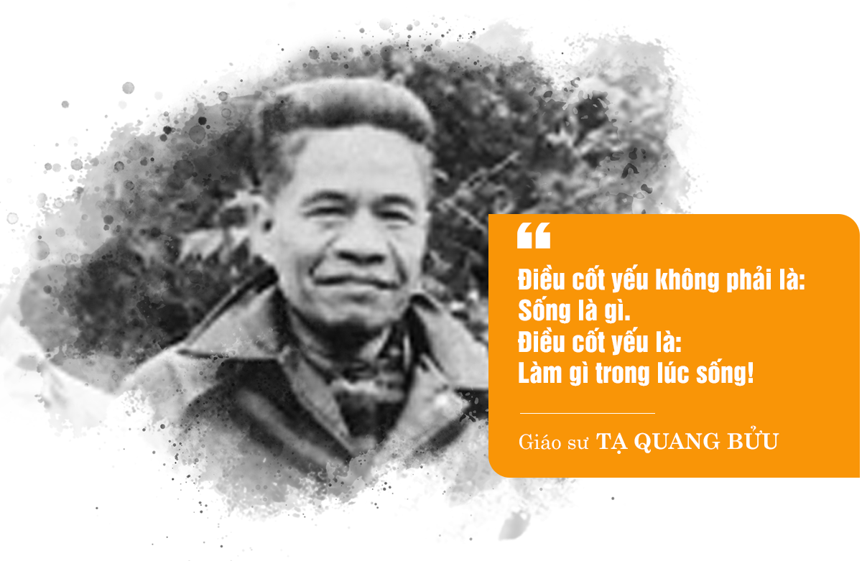




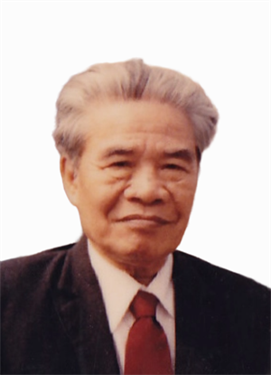

Tiếng Việt
Notes:
Bài đọc “Tấm gương tự học” là câu chuyện giới thiệu một tấm gương sáng Tạ Quang Bửu về ý chí, tinh thần tự học. Tạ Quang Bửu là một tấm gương tự học tiêu biểu. Ông là một nhà giáo dục, nhà quân sự, ngoại giao nổi tiếng ở Việt Nam. Ông là tấm gương sáng của tinh thần tự học.

Slide 3


Tạ Quang Bửu sinh ra trong một gia đình nhà nho ở Nghệ An. Ông là nhà khoa học và nhà giáo dục đa tài, uyên bác hiếm có.
Con đường đến với thành công của Tạ Quang Bửu rất giản dị: tự học, học suốt đời và học say mê. Ông có thói quen đọc sách ở mọi lúc, mọi nơi, đọc rất nhanh và nhớ rất lâu. Có lần, ngồi trên lưng ngựa, mải đọc sách, ông ngã tòm xuống suối. Tất cả những ai ở bên ông đều khâm phục khả năng tự học của ông. Ông học từ lúc còn trẻ đến lúc cuối đời, ngay cả khi đau ốm.
Tạ Quang Bửu còn là tấm gương của việc học toàn diện. Ông xuất sắc ở nhiều lĩnh vực: toán, lí, hoá, sinh, triết học,... đặc biệt là ngoại ngữ. Ông sử dụng thành thạo tiếng Anh, Pháp, Đức, Ba Lan; có thể đọc hiểu tiếng Nga, Trung, Hy Lạp cổ và La-tinh. Chỉ tự học tiếng Nga trong ba tháng mà ông đã có thể dịch trôi chảy các tài liệu quân sự tiếng Nga. Ông giúp Bác Hồ soạn thảo những bức công hàm bằng tiếng Anh, nhiều lần cùng Bác tiếp các chính khách nước ngoài. Ông được nhận xét là nói tiếng Anh “hoàn hảo đến mức người Anh phải kinh ngạc”. Ngoài ra, ông còn có hiểu biết sâu rộng về âm nhạc, hội hoạ, kiến trúc, thể thao,... Ông luôn tranh thủ thời gian tự học, để thoả mãn niềm đam mê của mình. Nhiều người coi ông là “Lê Quý Đôn thời nay”.
Tên của Tạ Quang Bửu được đặt cho các con phố ở Hà Nội, Thành phố Hồ Chí Minh, Huế, Đà Nẵng,... Ở Việt Nam, có một giải thưởng dành cho các nhà khoa học xuất sắc mang tên ông – Giải thưởng Tạ Quang Bửu.
(Phan Sơn tổng hợp)

Slide 4

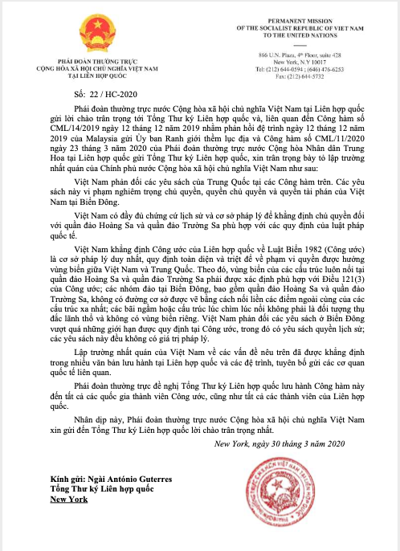
công hàm: công văn ngoại giao của nước này gửi cho nước khác.

Slide 5





Hoạt động
Yêu cầu
Tiêu chí đánh giá
Phân công đọc theo đoạn.
Tất cả thành viên đều đọc.
Giải nghĩa từ cùng nhau.
1. Đọc đúng.
2. Đọc to rõ.
3. Ngắt nghỉ đúng chỗ.

Slide 6
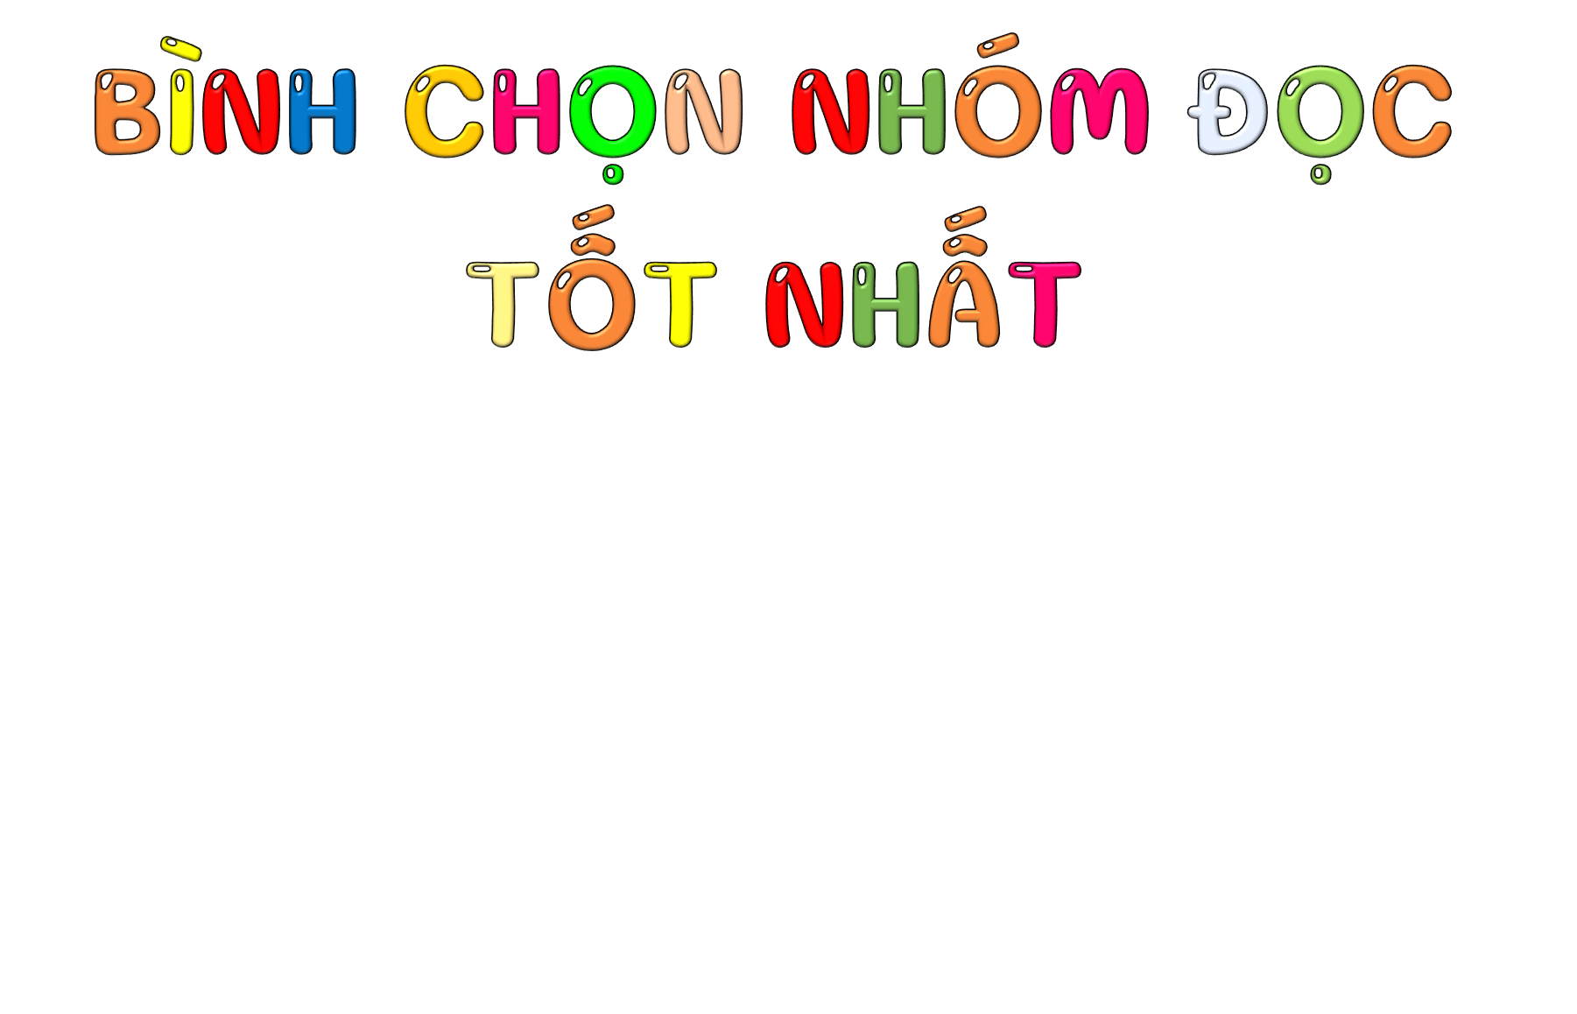
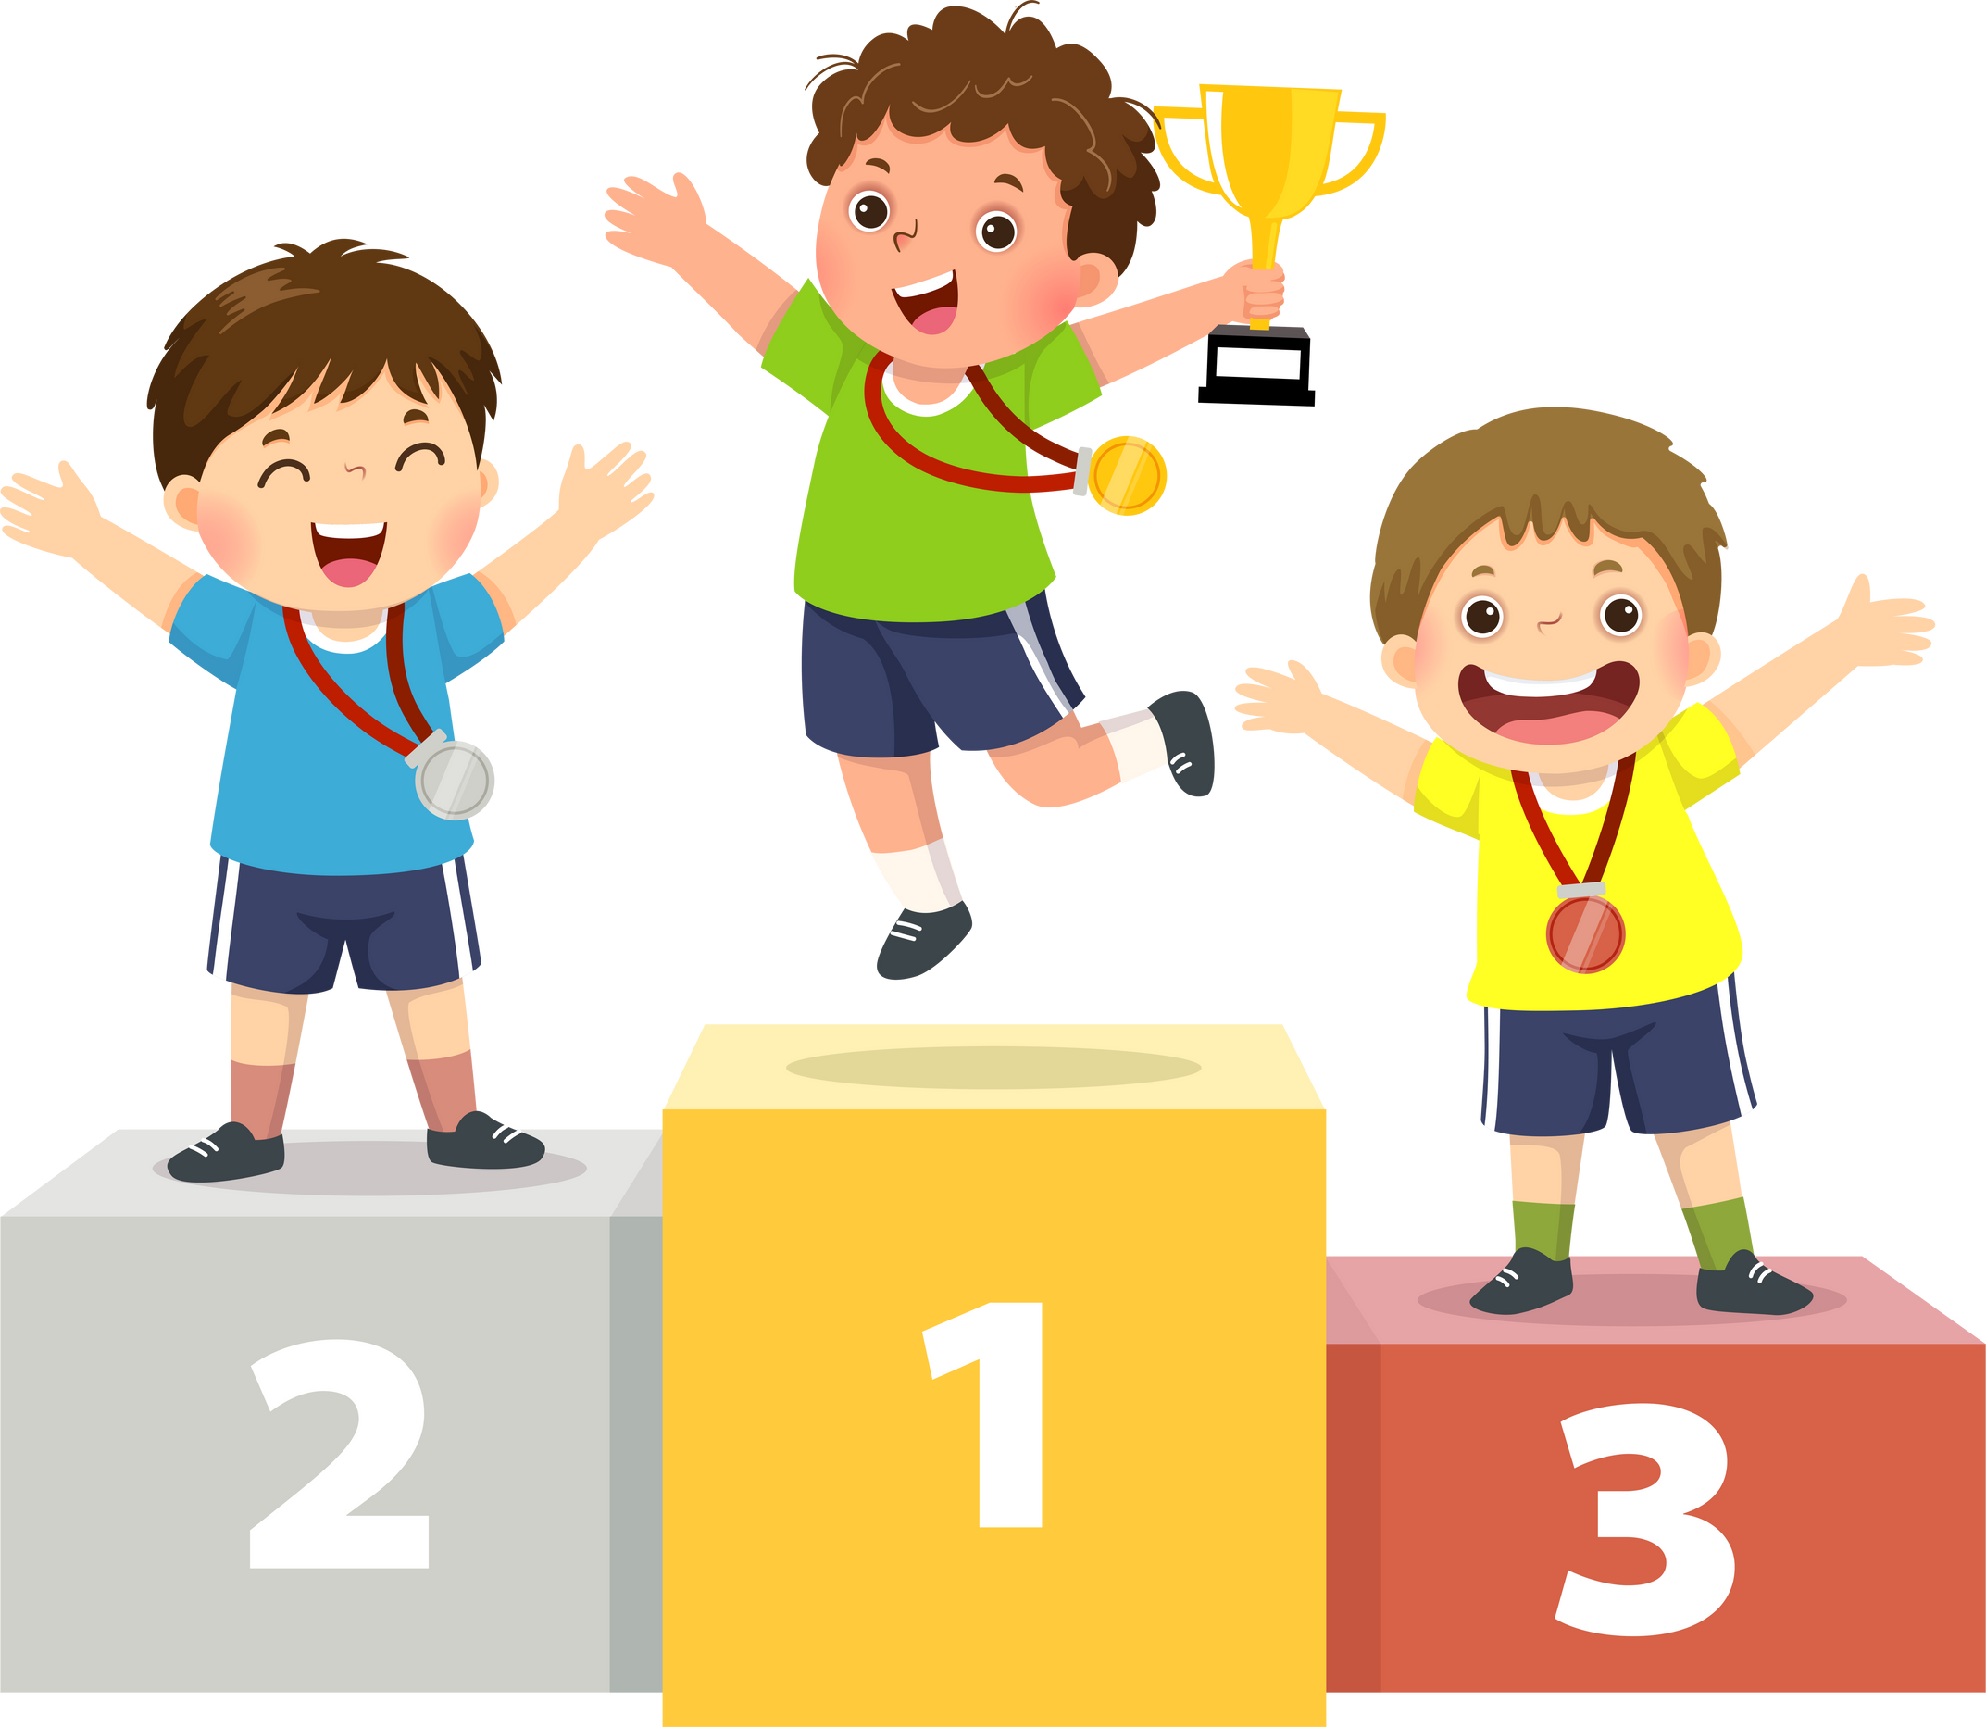


Slide 7

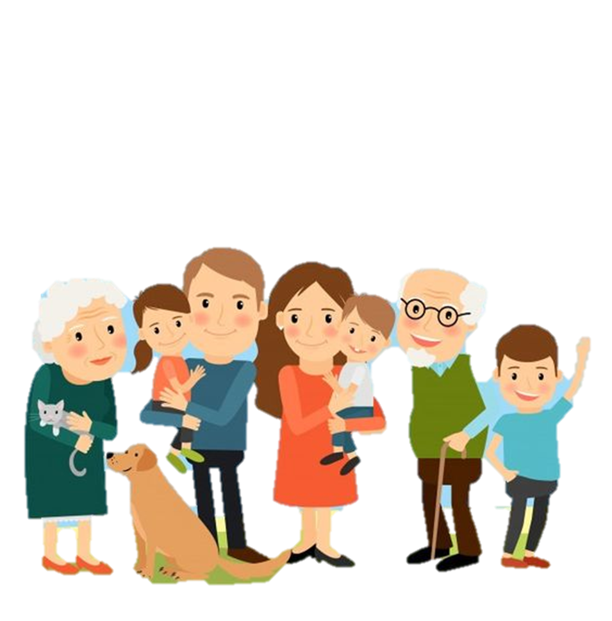
Câu 5
Tài năng, công lao của Tạ Quang Bửu được ghi nhận thế nào?
Tài năng, công lao của Tạ Quang Bửu được ghi nhận qua việc lấy tên ông để đặt tên cho các con phố ở nhiều thành phố trên cả nước; lấy tên ông đặt cho tên một giải thưởng trao cho những nhà khoa học xuất sắc,...

Slide 8

TẠM BIỆT VÀ HẸN GẶP LẠI
TẠM BIỆT VÀ HẸN GẶP LẠI

